Slide 1
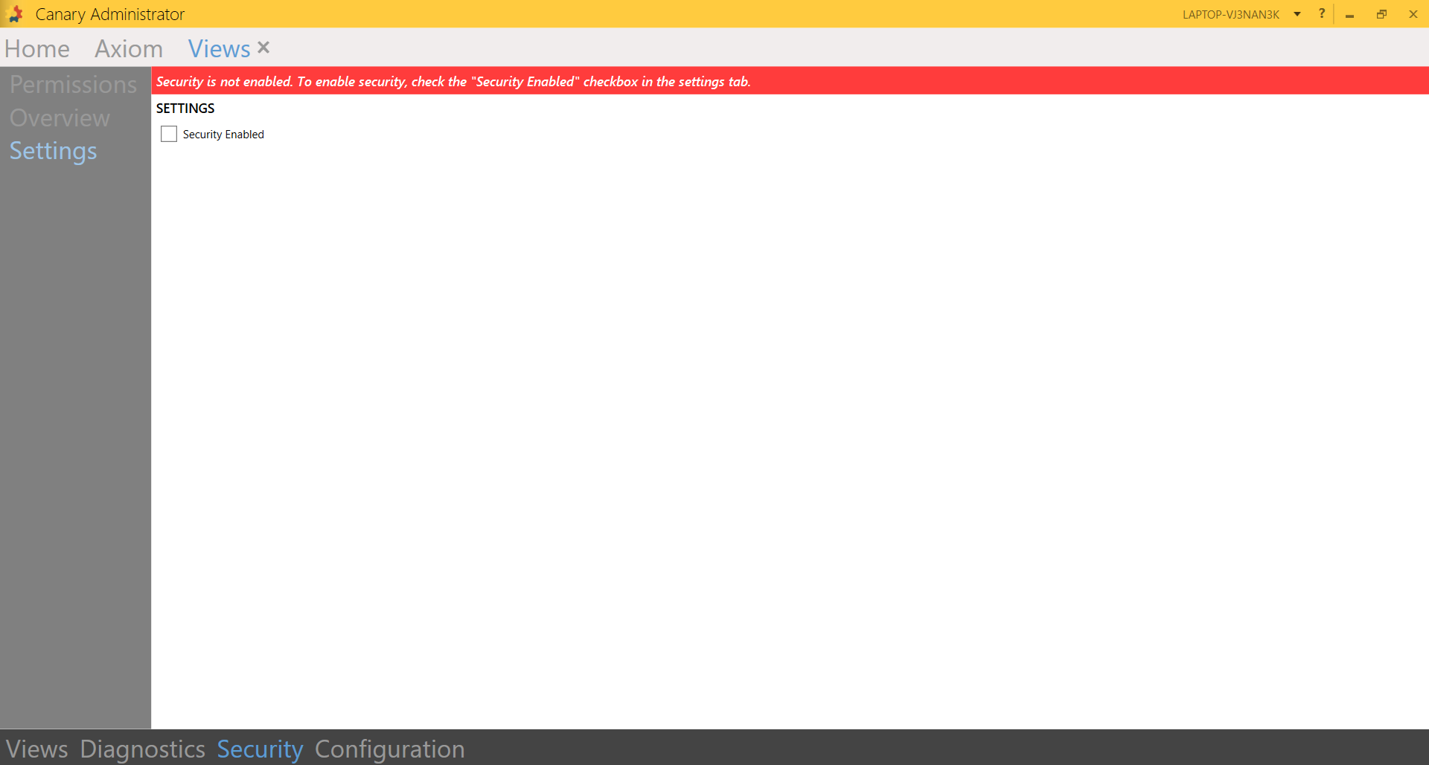
Axiom
Axiom 不能用匿名使用者登入時，請關閉View>Security>Setting>Security Enable 不勾選即可開啟匿名登入及操作。

Slide 2
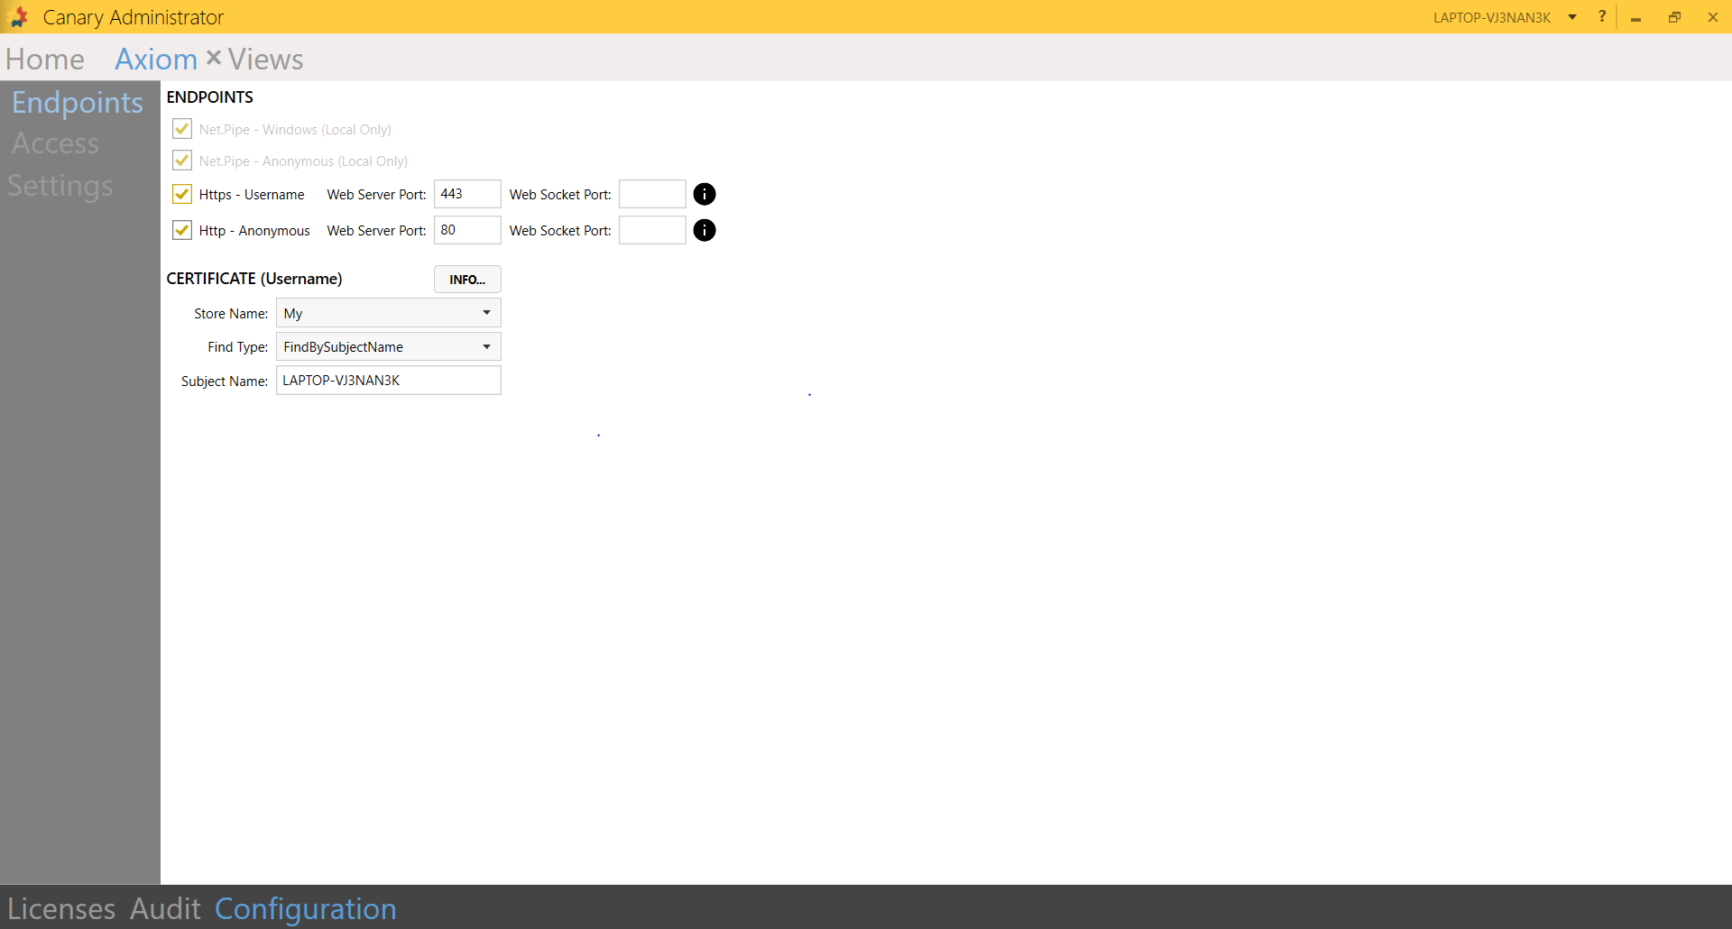
使用瀏覽器登入Axiom
網址輸入localhost:443，Username登入設定的port如圖所示443。
網址輸入localhost:80 ，Anonymous登入設定的port如圖所示80。

Slide 3
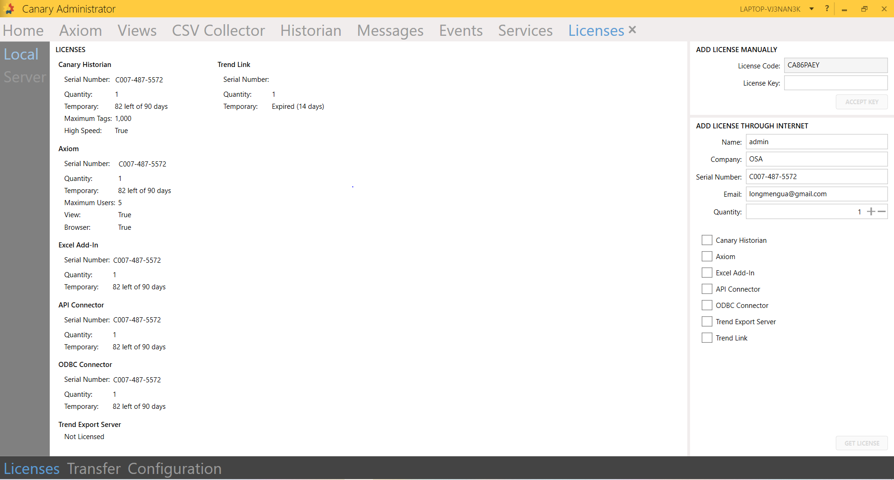
先取得license

Slide 4

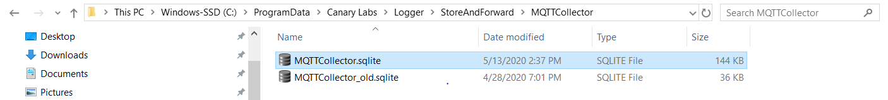
MQTT collector
在設定MQTT，需要先安裝此軟體
https://help.canarylabs.com/hc/en-us/articles/360046916793-Configuring-the-MQTT-collector
設定檔案在此路徑底下。

